Slide 1

Môn: Luyện từ và câu
Lớp 5

Slide 2


Notes:
Thiết kế: Hương Thảo – 0972.115.126

Slide 3
Em đã được học mấy cách liên kết câu? Đó là những cách nào?
Em đã được học 2 cách liên kết câu. Đó là liên kết câu bằng cách lặp từ ngữ và liên kết câu bằng từ ngữ nối.
Notes:
Bấm vào từng từ để sắp xếp vào hai toa tàu.

Slide 4
Các câu văn trong mỗi đoạn văn sau đây được liên kết với nhau bằng cách nào?
1, Hình như chú bướm không thể cố được nữa. Vì thế anh ta quyết định giúp chú bướm nhỏ.
a, Lặp từ ngữ
b, Dùng từ ngữ nối
Notes:
Bấm vào từng từ để sắp xếp vào hai toa tàu.

Slide 5
2, Thoắt cái, lác đác lá vàng rơi trong khoảnh khắc mùa thu. Thoắt cái, trắng long lanh một cơn mưa tuyết trên những cành đào, lê, mận.
a, Lặp từ ngữ
b, Dùng từ ngữ nối
Notes:
Bấm vào từng từ để sắp xếp vào hai toa tàu.

Slide 6



Notes:
Hương Thảo – Zalo 0972.115.126

Slide 7
KHÁM PHÁ

Slide 8
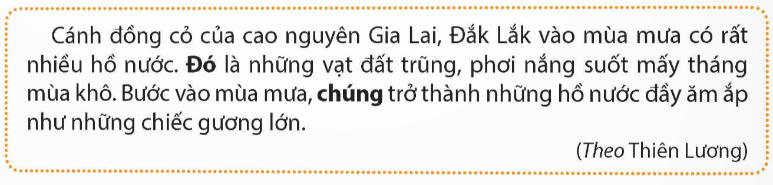
1. Mỗi từ in đậm trong đoạn văn dưới đây thay thế cho từ ngữ nào? Nêu tác dụng của việc thay thế từ ngữ trong đoạn văn.
Notes:
Bấm vào từng từ để sắp xếp vào hai toa tàu.

Slide 9

Việc dùng đại từ thay thế trong đoạn văn có tác dụng gì?
Việc dùng đại từ thay thế giúp liên kết các câu trong đoạn văn, tránh hiện tượng trùng lặp từ ngữ.

Slide 10
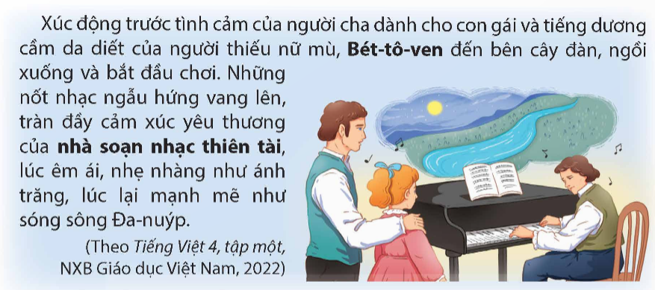
2. Các từ ngữ in đậm trong đoạn văn dưới đây nói về ai? Việc dùng những từ ngữ đó có tác dụng gì?

Slide 11
→ Việc dùng các danh từ để thay thế còn giúp các câu trong đoạn văn có sự biểu đạt phong phú, giúp người đọc mở rộng thêm kiến thức, biết thêm thông tin về người và vật đang được nói đến.

Slide 12
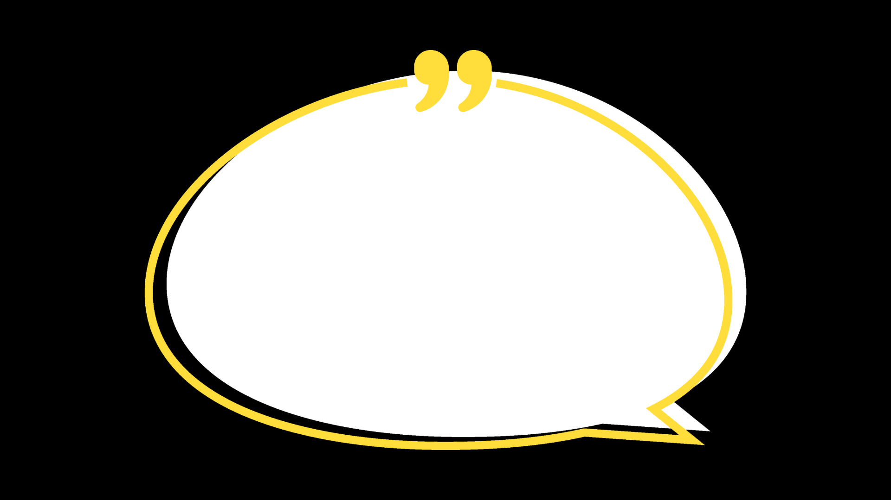


Các câu trong đoạn văn có thể liên kết với nhau bằng cách dùng đại từ, danh từ,... ở câu sau thay thế cho từ ngữ đã dùng ở câu trước. Ngoài tác dụng liên kết, việc dùng từ ngữ còn tránh được sự trùng lặp từ ngữ trong đoạn.

Slide 13


Slide 14
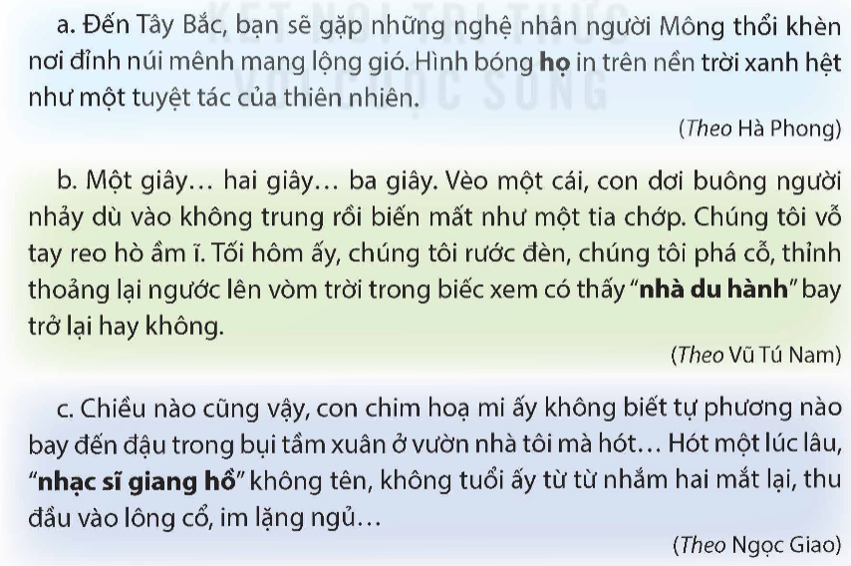
3. Các từ ngữ in đậm trong mỗi đoạn văn dưới đây thay thế cho những từ ngữ nào?

Slide 15
Đoạn | Từ in đậm | Thay thế cho từ
a | họ
b | nhà du hành
c | nhạc sĩ giang hồ
những nghệ nhân người Mông thổi khèn nơi đỉnh núi mênh mang lộng gió
con dơi
con chim hoạ mi

Slide 16
4. Chọn từ ngữ thay thế cho từ in đậm để liên kết các câu trong đoạn văn dưới đây:
thành phố ngàn hoa
thành phố du lịch
thiên đường du lịch
Đà Lạt là địa danh du lịch nổi tiếng của nước ta. Thành phố du lịch níu chân du khách không chỉ vì khí hậu nơi đây quanh năm mát mẻ mà còn bởi nhiều điểm du lịch hấp dẫn. Trong những ngày lưu lại ở thiên đường du lịch, du khách không thể không ghé thăm thung lũng Tình yêu, núi Lang Bi-ang, hồ Xuân Hương,... Đó là những địa danh huyền thoại đã làm nên một Đà Lạt mộng mơ. Để làm mới mình trong mắt du khách, gần đây, Đà Lạt xây dựng thêm một số điểm du lịch mới như làng Cù Lần, đồi chè Cầu Đất, vườn dâu tây Đà Lạt,.. Những điểm du lịch này sẽ góp phần làm nên một thành phố ngàn hoa vừa truyền thống vừa hiện đại, giàu sức hút đối với du khách trong nước và thế giới.
Đà Lạt là địa danh du lịch nổi tiếng của nước ta. Đà Lạt níu chân du khách không chỉ vì khí hậu nơi đây quanh năm mát mẻ mà còn bởi nhiều điểm du lịch hấp dẫn. Trong những ngày lưu lại ở Đà Lạt, du khách không thể không ghé thăm thung lũng Tình yêu, núi Lang Bi-ang, hồ Xuân Hương,... Đó là những địa danh huyền thoại đã làm nên một Đà Lạt mộng mơ. Để làm mới mình trong mắt du khách, gần đây, Đà Lạt xây dựng thêm một số điểm du lịch mới như làng Cù Lần, đồi chè Cầu Đất, vườn dâu tây Đà Lạt,.. Những điểm du lịch này sẽ góp phần làm nên một Đà Lạt vừa truyền thống vừa hiện đại, giàu sức hút đối với du khách trong nước và thế giới.
(Lâm Anh)

Slide 17


Slide 19

Về nhà viết một đoạn văn, trong đó các câu được
liên kết bằng từ ngữ nối.

Slide 20

........
........

Slide 21

Notes:
Hương Thảo – Zalo 0972.115.126

